Slide 1
İngiliz Edebiyatı ve Kültürü
Araştırma ve Uygulama Merkezi
1 Ocak – 31 Aralık 2014
Etkinlikler

Slide 4
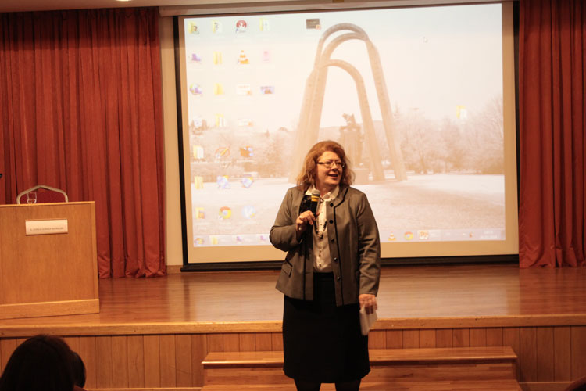
Prof. Dr. A. Deniz Bozer – Açılış Konuşması

Slide 5
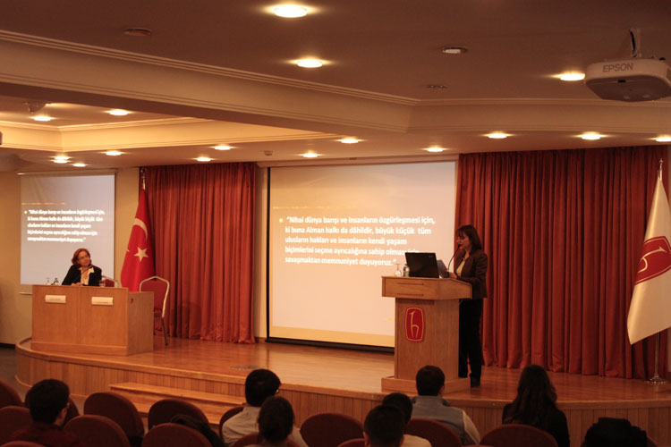
Konuşmacı: Yrd. Doç. Dr. Ayça Germen
Oturum Başkanı: Prof. Dr. Ufuk Özdağ

Slide 6
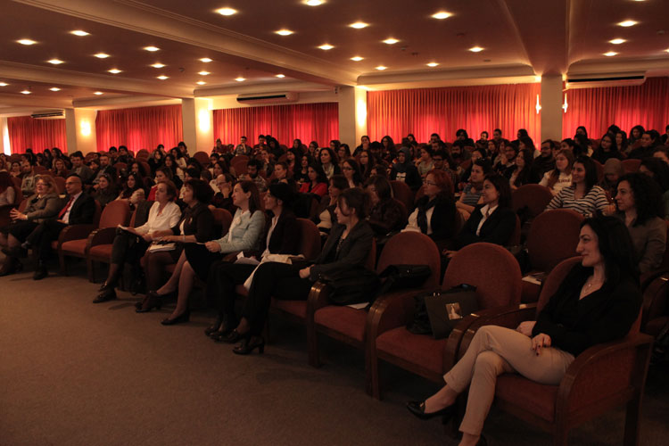
Konferans Sırasında Salondan Bir Kare

Slide 8
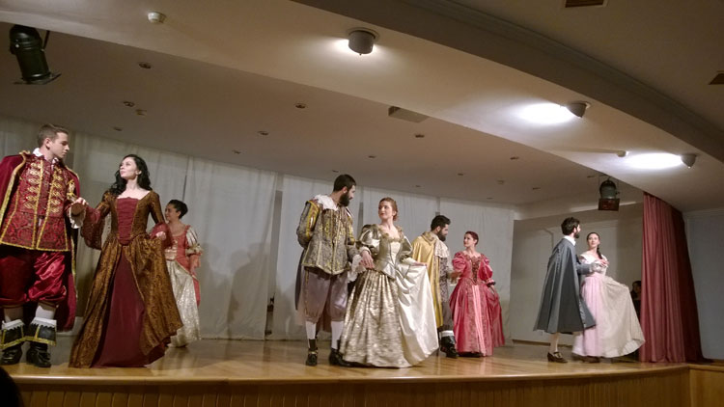

Slide 9
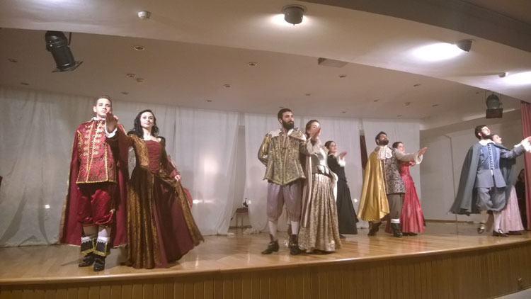

Slide 10
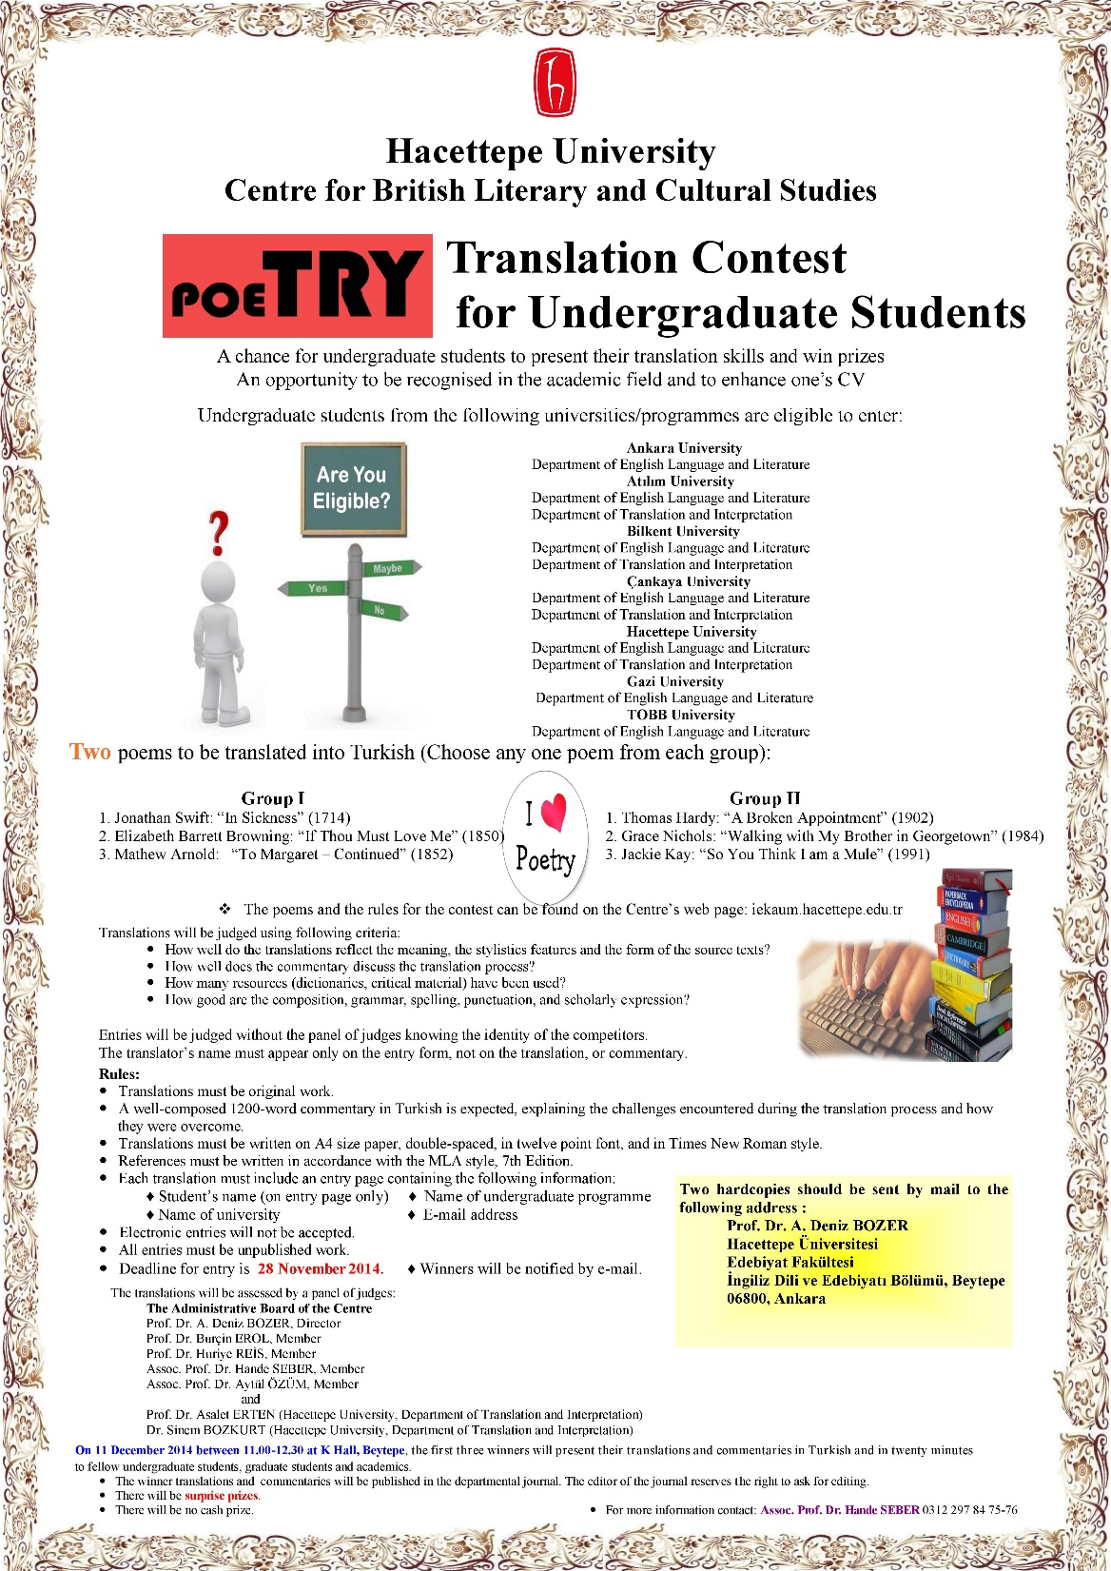

Slide 11
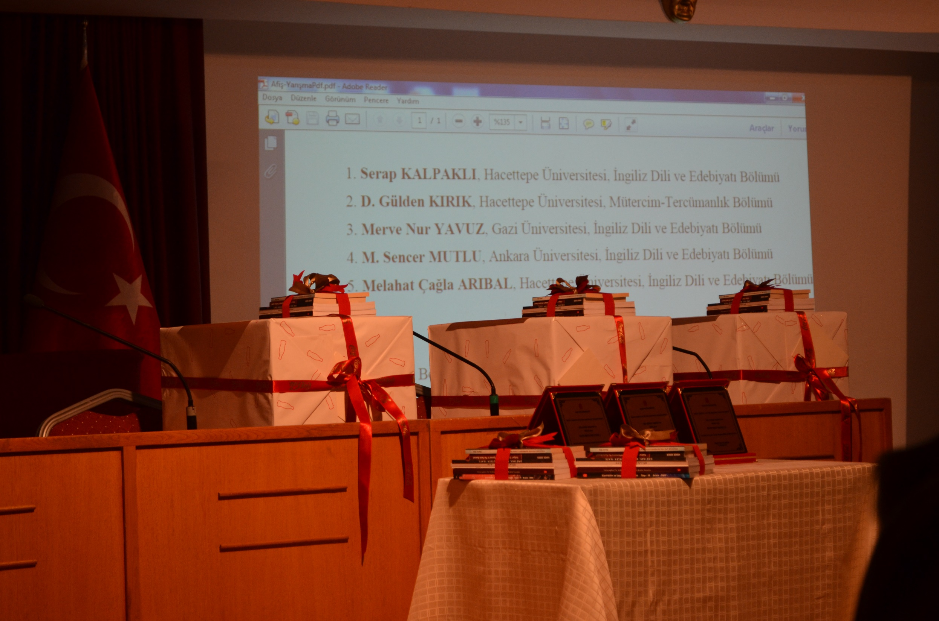

Slide 12
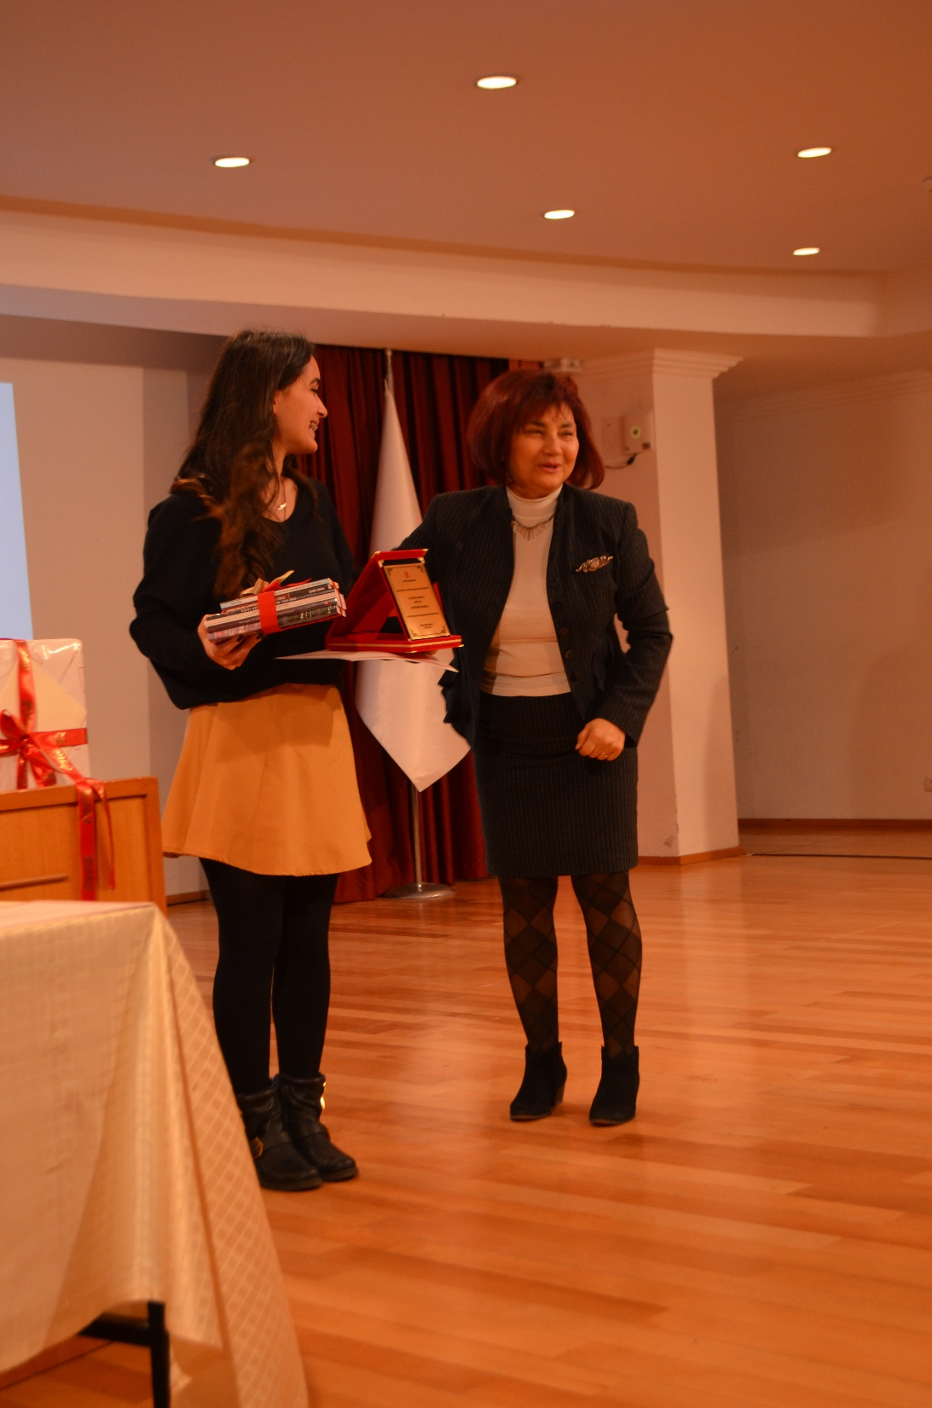
Yarışma Birincisi:
Hacettepe Üniversitesi
İngiliz Dili ve Edebiyatı Öğrencisi
SERAP KALPAKLI

Slide 13
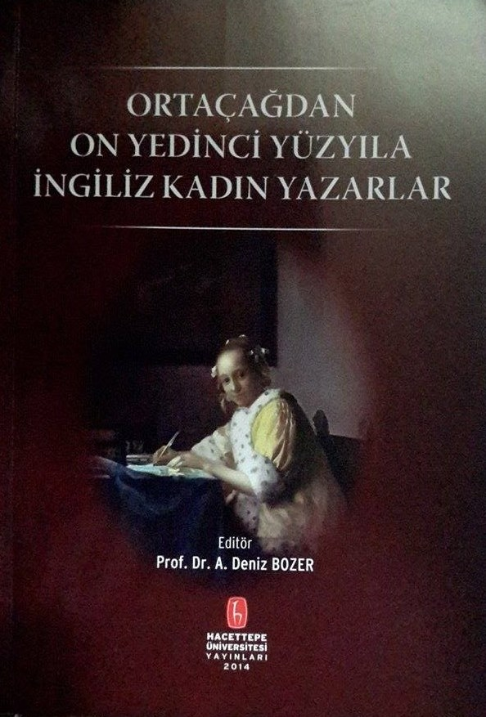

Slide 14
İngiliz Edebiyatı ve Kültürü
Araştırma ve Uygulama Merkezi
2015 Yılı Planları

Slide 17
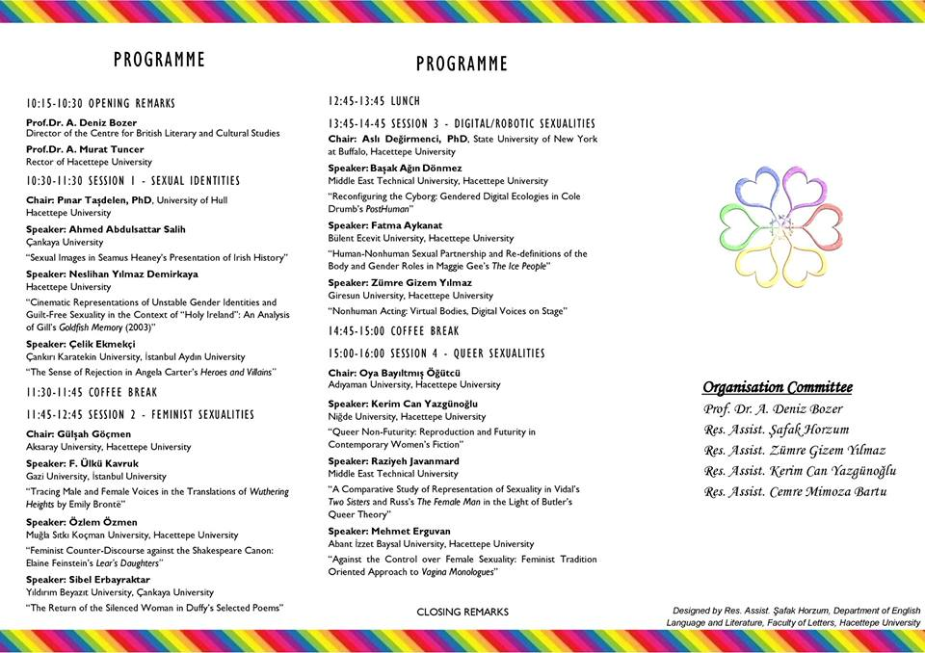

Slide 18
4 kitap olması planlanan
“İngiliz Kadın Yazarlar” serisinin ikincisi olan
On Sekizinci Yüzyılda İngiliz Kadın Yazarlar
kitabı yayımlanacaktır.

